Slide 1


Konsep Teknologi Informasi
Basis Data MySQL
MySQL Database
Soleh Elfrianto Hardiyono
PENS D4 LJ PJJ 2014
2110147044

Slide 2
Profil MySQL
Pengembang | Oracle (sebelumnya Sun, sebelumnya MySQL AB)
Rilis perdana | 23 May 1995
Rilis stabil | 5.5.24 (7 Mei 2012; 2 tahun yang lalu)
Rilis pratayang | 5.6.5 (10 April 2012; 2 tahun yang lalu)
Bahasa pemograman | C, C++
Sistem operasi | antar-platform
Jenis | RDBMS
Lisensi | GPL atau Lisensi Komersial
Situs web resmi | www.mysql.com dan dev.mysql.com

Slide 3
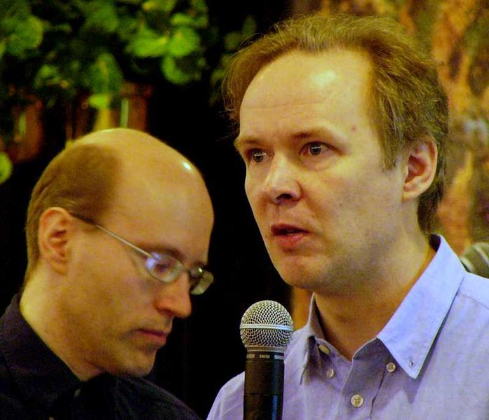
Pendiri MySQL AB
David Axmark (kiri) dan Michael "Monty" Widenius,

Slide 4
MySQL adalah …
Perangkat lunak sistem manajemen basis data SQL (bahasa Inggris: database management system) atau DBMS yang multithread, multi-user, dengan sekitar 6 juta instalasi di seluruh dunia. MySQL AB membuat MySQL tersedia sebagai perangkat lunak gratis dibawah lisensi GNU General Public License (GPL), tetapi mereka juga menjual dibawah lisensi komersial untuk kasus-kasus dimana penggunaannya tidak cocok dengan penggunaan GPL.

Slide 5
Cont’ MySQL adalah …
Tidak sama dengan proyek-proyek seperti Apache, dimana perangkat lunak dikembangkan oleh komunitas umum, dan hak cipta untuk kode sumber dimiliki oleh penulisnya masing-masing, MySQL dimiliki dan disponsori oleh sebuah perusahaan komersial Swedia MySQL AB, dimana memegang hak cipta hampir atas semua kode sumbernya. Kedua orang Swedia dan satu orang Finlandia yang mendirikan MySQL AB adalah: David Axmark, Allan Larsson, dan Michael "Monty" Widenius.

Slide 6
Kelebihan MySQL
Portabilitas
Open source
Multi-user
Performance Tuning
Ragam multi data
Perintah dari fungsi
Keamanan
Skalabilitas & pembatasan
Konektifitas
Lokalisasi
Interface
Client & tool
Struktur tabel

Slide 7
Menyediakan API
Terdapat beberapa API (Application Programming Interface ) :
C, C++, C#,
Eiffel,
Smalltalk,
Java,
Lisp,
Perl,
PHP,
Python,
Ruby,
REALbasic dan Tcl.

Slide 8
Penggunaan MySQL
MySQL sangat populer dalam aplikasi web seperti MediaWiki (perangkat lunak yang dipakai Wikipedia dan proyek-proyek sejenis) dan PHP-Nuke dan berfungsi sebagai komponen basis data dalam LAMP. Popularitas sebagai aplikasi web dikarenakan kedekatannya dengan popularitas PHP, sehingga seringkali disebut sebagai Dynamic Duo.

Slide 9
Administrasi dan manajemen database mySQL
Ada dua cara untuk mengakses mysql
GUI
Console

Slide 10
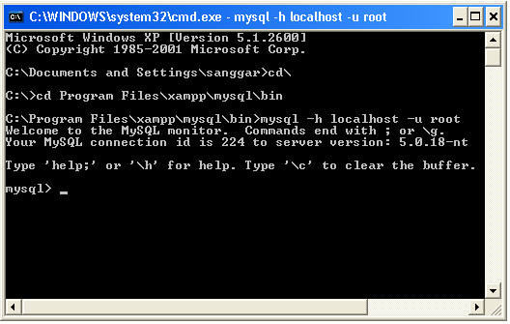
Manajemen MySQL dengan Console

Slide 11
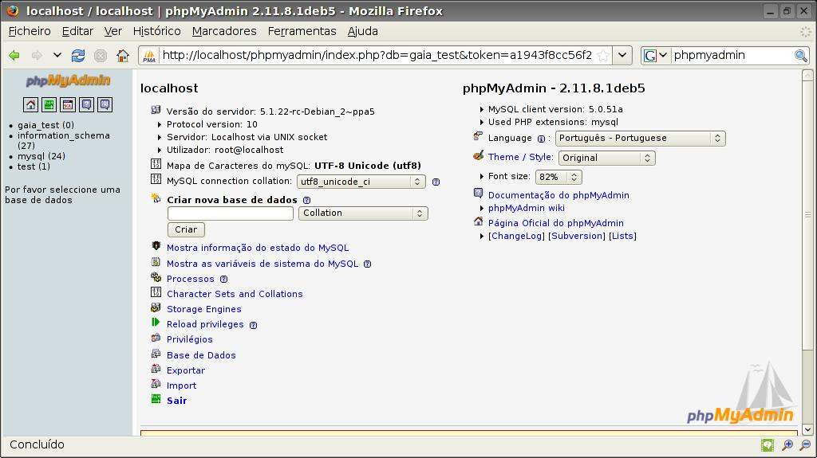
Manajemen MySQL dengan GUI (web based)
PHPMYADMIN , diakses melalui browser , localhost atau 127.0.01

Slide 12
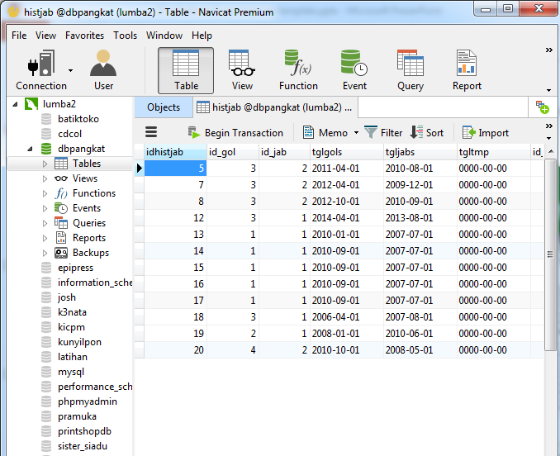
Manajemen MySQL dengan GUI (desktop based)
Ex : NAVICAT, salah satu aplikasi desktop untuk manajemen mysql

Slide 13
Administrasi dan konfigurasi database MySQL dengan console
Setelah selesai, lakukan koneksi ke MySQL
start → mySQL → mySQL server 5.0 → MySQL command line client.
Masukkan password sesuai dengan konfigurasi awal
ketika menginstal mySQL.

Slide 14
Cont’ …
Untuk melihat database yang ada gunakan perintah
mysql> show databases;
Untuk keluar dari database
mysql> quit;
Untuk mengaktifkan database yang akan digunakan
mysql> use database_name;
Untuk melihat status koneksi (user, database, versi server)
mysql> status;

Slide 15
DDL (Data Definition Language) - 1
CREATE DATABASE
Untuk membuat database
Sintaks: CREATE DATABASE nama_database
Contoh: CREATE DATABASE PERPUSTAKAAN;
CREATE TABLE
Untuk membuat table dari database
Untuk menyebutkan spesifikasi dan batasan atribut
Contoh:
CREATE TABLE buku
( id INT PRIMARY KEY AUTO_INCREMENT,
judul VARCHAR (30),
pengarang VARCHAR (30),
penerbit VARCHAR (30));

Slide 16
DDL (Data Definition Language) - 2
CREATE DATABASE
Untuk membuat database
Sintaks: CREATE DATABASE nama_database
Contoh: CREATE DATABASE PERPUSTAKAAN;
CREATE TABLE
Untuk membuat table dari database
Untuk menyebutkan spesifikasi dan batasan atribut
Contoh:
CREATE TABLE buku
( id INT PRIMARY KEY AUTO_INCREMENT,
judul VARCHAR (30),
pengarang VARCHAR (30),
penerbit VARCHAR (30));

Slide 17
DDL (Data Definition Language) - 3
Untuk melihat struktur table yang dibuat:
Desc <nama_tabel>
Misal:
Desc buku;
CREATE INDEX
Membuat berkas index dari table
Index digunakan untuk mempercepat proses pencarian
- Sintaks:
- Contoh:
CREATE [UNIQUE] INDEX nama_index ON nama_table(kolom1, kolom2, …. )
CREATE INDEX buku_index ON buku (judul);

Slide 18
DDL (Data Definition Language) - 4
ALTER TABLE
Digunakan untuk mengubah struktur table
Contoh kasus: misalkan ingin menambahkan kolom TAHUN_TERBIT pada table BUKU dengan tipe karakter INTEGER
Sintax:
ALTER TABLE table_name ADD COLUMN column_name column_type column_attributes
Contoh:
ALTER TABLE BUKU ADD COLUMN tahun_terbit INT not null after penerbit;

Slide 19
DDL (Data Definition Language) - 5
Menghapus Basis Data
DROP DATABASE
Sintaks: DROP DATABASE nama_database
Contoh: DROP DATABASE PERPUSTAKAAN;
Menghapus Table
DROP TABLE
Sintaks: DROP TABLE nama_table
Contoh: DROP TABLE BUKU;
Menghapus Berkas Index
DROP INDEX
Sintaks: DROP INDEX nama_index
Contoh: DROP INDEX BUKU_INDEX;

Slide 20
DML (Data manipulation Language) - 1
Berisi perintah-perintah untuk mengendalikan pengaksesan data Meliputi: Mencari (query) dan mengubah (modify) suatu tabel
Meliputi:
SELECT : untuk menampilkan data
INSERT : untuk menambahkan data baru
UPDATE : untuk mengubah data yang ada
DELETE : untuk menghapus data

Slide 21
DML (Data manipulation Language) - 2
SELECT
menampilkan data dari satu atau lebih tabel, biasanya dalam sebuah basis data yang sama.
Sintax secara umum
SELECT column_name from table_name
Klausa opsional
1. Where
2. Group by
3. Having
4. Order by

Slide 22
DML (Data manipulation Language) - 3
INSERT
memasukkan data ke dalam tabel
Sintax secara umum
INSERT INTO table_name (column_1, column_2, column_3, ..) VALUES (value_1, value_2, value_3, ..)
Contoh
INSERT INTO buku (judul, pengarang, penerbit, tahun_terbit) VALUES (‘Pengenalan SQL’, ‘Hendra Wijaya’,’Elex Media’, 2003);

Slide 23
DML (Data Manipulation Language) -4
Update
mengubah atau memperbarui isi tabel pada baris-baris yang sesuai dengan klausa where.
Sintax
Update table_name set column_1 = value_1, column_2 = value_2,… WHERE <where clause>
Contoh
Update buku set tahun_terbit = 2004 where pengarang = ‘Hendra Wijaya’;

Slide 24
DML (Data Manipulation Language) - 5
Delete
Instruksi SQL untuk menghapus data.
Sintax
DELETE FROM table_name WHERE <where clause>
Contoh
DELETE FROM buku where tahun_terbit = 2004;

Slide 25
DCL (Data Control Language) - 2
Melihat seluruh user yang terdaftar
Memasukkan user baru pada SQL
Memberi ijin akses tertentu terhadap suatu tabel
Melihat setting opsi grant seorang user
mysql>use mysql
mysql>select host, user, password from user;
mysql>create user ‘ali’@’localhost’ ;
mysql>grant select, update on perpustakaan.buku to ‘ali’@’localhost’ ;
mysql>show grants for ‘ali’@’localhost’;

Slide 26
DCL (Data Control Language) - 3
Revoke
untuk mencabut hak akses user terhadap suatu tabel.
Contoh
Menghapus user
2. Untuk proses restore :
mysql>revoke select, update on perpustakaan.buku from ‘ali’@’localhost’;
mysql>drop user ‘ali’@’localhost’;

Slide 27
BACK UP dan RESTORE mySQL
Back up database
Gunakan utilitas mysqldump Format instruksi :
2. Untuk proses restore :
c:>mysqldump –u root –p db_name > dest_path\file_name.sql
atau
c:>mysqldump –u root –p db_name > file_name.sql
contoh :
c:>mysqldump –u root –p perpus > c:\backupsql\perpus_db.sql
mysql> \. C:\backupsql\dataku_bu.sql

Slide 28
Fungsi Agregat
SUM.
menampilkan total jumlah nilai pada suatu kolom.
AVG
menampilkan nilai rata-rata dari suatu kolom
COUNT
menampilkan berapa jumlah record suatu kolom
MIN
menampilkan nilai terendah dari suatu kolom
MAX
menampilkan nilai terbanyak dari suatu kolom

Slide 29
Referensi
http://id.wikipedia.org/wiki/MySQL
http://www.mysql.com/
https://www.academia.edu/6217761/Pengertian-dan-sejarah-mysql

Slide 30
TERIMA KASIH

